Slide 1
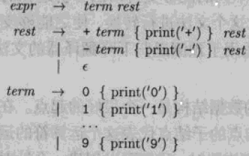
简单表达式的翻译器
实现中缀表达式转化为后缀表达式
9 - 5 + 2 转化为 9 5 - 2 +
翻译方案

Slide 2
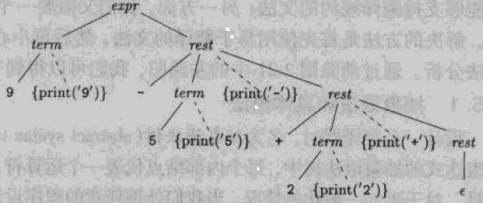
简单表达式的翻译器
9 - 5 + 2 转化为 9 5 - 2 +

Slide 3

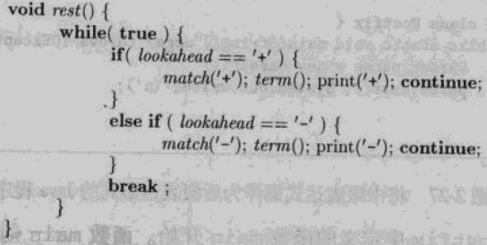
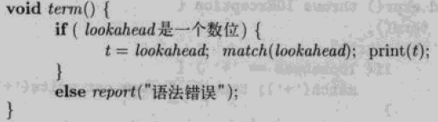
简单表达式的翻译器
伪代码

Slide 4
简单表达式的翻译器
伪代码

Slide 5
简单表达式的翻译器
伪代码

Slide 6
简单表达式的翻译器
中缀表达式转化为后缀表达式的完整程序：图2-27
类Parser
类Postfix
一个完整的编译器前端的程序：附录A
类lexer：词法分析器
类symbol：符号表
类parser：语法分析器
类inter：中间表达式
类main

